Slide 1
Model Prediksi Harga Mobil Bekas di Saudi Arabia

Slide 2
BACKGROUND
OTO MOBILE, sebagai platform jual beli mobil bekas terkemuka, ingin memberikan solusi yang memudahkan pengguna dalam memperkirakan harga mobil bekas secara akurat.
Menentukan harga mobil bekas yang tepat adalah tantangan yang sering dihadapi oleh penjual dan pembeli di Saudi Arabia.
Untuk mencapai hal ini, kami mengembangkan model prediksi harga mobil bekas menggunakan Machine Learning yang akan diintegrasikan ke dalam platform OTO MOBILE.

Slide 3
HASIL PEMODELAN
Setelah melakunan analisis, model XGBoost berhasil diidentifikasi sebagai model yang paling optimal. Model ini mencapai performa yang impresif dengan nilai MAPE sebesar 1.1304, menandakan prediksi yang sangat akurat dan kesalahan relatif yang minimal. Selain itu, model ini juga menunjukkan kekuatan prediksi yang kuat dengan nilai R² sebesar 0.8057, yang mengindikasikan bahwa model mampu menjelaskan sekitar 80.57% variabilitas dalam data.
Dengan hasil ini, XGBoost menjadi pilihan terbaik untuk memprediksi dengan presisi tinggi dalam skenario yang dianalisis.

Slide 4
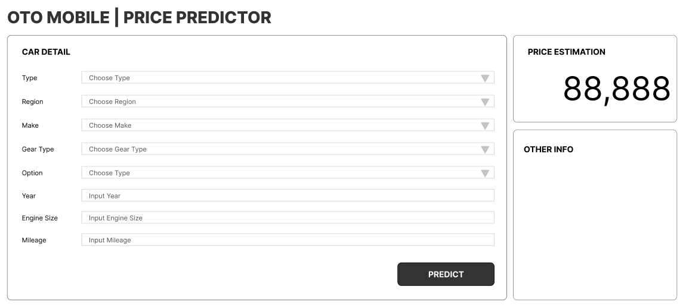
Prototype front end

Slide 5
Business undeRstanding
Tujuan Bisnis
Menyediakan alat prediksi harga mobil bekas yang akurat untuk membantu pengguna OTO MOBILE dalam menentukan harga jual atau beli yang wajar.
Meningkatkan kepercayaan dan kenyamanan pengguna dengan memberikan estimasi harga berbasis data.
Memperkuat posisi OTO MOBILE sebagai platform yang inovatif dan customer-centric.
Pernyataan Masalah
Menaksir harga mobil bekas secara manual seringkali tidak akurat karena melibatkan banyak variabel dan subjektivitas. Dengan membangun model Machine Learning, kami dapat mengotomatisasi proses ini dan menghasilkan prediksi yang lebih konsisten dan dapat diandalkan.

Slide 6
Data Understanding (Raw Before cleaning)
Dataset berisi 5624 entri dengan 11 Kolom :
Column | Deskripsi | DataType | nUnique | Min | Max | Mode
Type | Tipe Mobil Bekas | Categorical | 347 | - | - | Land Cruiser
Region | Wilayah Tempat mobil di Jual | Categorical | 27 | - | - | Riyadh
Make | Merek Mobil | Categorical | 58 | - | - | Toyota
Gear Type | Jenis Transmisi | Categorical | 2 | - | - | Automatic
Origin | Asal Mobil | Categorical | 4 | - | - | Saudi
Option | Fitur atau opsi yang tersedia di mobil | Categorical | 3 | - | - | Full
Year | Tahun Pembuatan Mobil | Numerical | 50 | 1963 | 2022 | 2016
Engine Size | Ukuran Mesin | Numerical | 71 | 1 | 9 | 3.5
Mileage | Jarak Tempuh Mobil | Numerical | 1716 | 100 | 20,000,000 | 300,000
Negotiable | Apakah harga bisa dinegosiasikan | Categorigal (Boolean) | 2 | 0 (False) | 1 (True) | False
Price | Harga Jual mobil ( dalam SAR | Saudi Arabia Riyal ) | Numerical | 467 | 0 | 850,000 | 0

Slide 7
Data Understanding (AFTER cleaning)
Dataset berisi 3,822 entri dengan 10 kolom (9 Feature + 1 Label) :
Column | Deskripsi | DataType | nUnique | Min | Max | Mode
Type | Tipe Mobil Bekas | Categorical | 320 | - | - | Camry
Region | Wilayah Tempat mobil di Jual | Categorical | 27 | - | - | Riyadh
Make | Merek Mobil | Categorical | 56 | - | - | Toyota
Gear Type | Jenis Transmisi | Categorical | 2 | - | - | Automatic
Origin | Asal Mobil | Categorical | 4 | - | - | Saudi
Option | Fitur atau opsi yang tersedia di mobil | Categorical | 3 | - | - | Full
Age | Umur Mobil | Numerical | 41 | 3 | 61 | 41
Engine Size | Ukuran Mesin | Numerical | 65 | 1 | 9 | 3.5
Mileage | Jarak Tempuh Mobil | Numerical | 1345 | 100 | 4,500,000 | 300,000
Price | Harga Jual mobil ( dalam SAR | Saudi Arabia Riyal ) | Numerical | 465 | 500 | 850,000 | 55,000

Slide 8
Data Preparation
Tidak Terdapat null, namun terdapat 4 duplicate -> di remove
Column | Penanganan
Type | Karena nUnique cukup banyak -> akan ditransform menggunakan Binary Encoding
Region | Karena nUnique cukup banyak -> akan ditransform menggunakan Binary Encoding
Make | Karena nUnique cukup banyak -> akan ditransform menggunakan Binary Encoding
Gear Type | Categorical (nUnique = 2) -> One-Hot Encoding
Origin | Categorical (nUnique = 4) -> One-Hot Encoding
Option | Categorical (nUnique = 3) -> One-Hot Encoding
Year | Diubah Menjadi Fitur baru Age = CurrentYear – Year. dalam konteks prediksi harga mobil bekas karena umur mobil lebih relevan dalam memprediksi harga dibandingkan hanya melihat tahun produksinya Age -> Transform dengan Robus Scaler
Engine Size | Transform dengan Robus Scaler
Mileage | Transform dengan Robus Scaler
Negotiable | Kolom ini Di Drop
Price | Akan Menjadi Label
Notes:
Fitur Year diubah menjadi Age (umur mobil) dalam konteks prediksi harga mobil bekas karena umur mobil lebih relevan dalam memprediksi harga dibandingkan hanya melihat tahun produksinya. Berikut beberapa alasan mengapa perubahan ini penting:
Interpretasi Lebih Mudah: Fitur Age lebih mudah diinterpretasikan oleh model machine learning dan manusia. Mengetahui bahwa mobil berumur 5 tahun memberikan gambaran yang lebih jelas tentang kondisi kendaraan daripada hanya mengetahui bahwa mobil tersebut diproduksi pada tahun 2018.
Pengaruh Umur Terhadap Depresiasi: Umur mobil secara langsung berhubungan dengan depresiasi harga. Biasanya, semakin tua umur mobil, semakin rendah nilainya. Mengubah Year menjadi Age memudahkan model untuk menangkap hubungan ini secara langsung.
Mengurangi Ketergantungan pada Tahun Spesifik: Jika hanya menggunakan Year, model mungkin akan sulit memahami tren yang lebih luas dan bisa terjebak pada pengaruh tahun spesifik (misalnya tren penjualan atau kejadian ekonomi pada tahun tertentu). Fitur Age lebih fokus pada umur mobil secara umum.
Skala yang Konsisten: Perbedaan antara dua mobil yang diproduksi pada tahun yang berbeda lebih mudah untuk dipahami sebagai perbedaan umur. Misalnya, mobil yang diproduksi pada tahun 2015 dibandingkan dengan tahun 2020 bisa disederhanakan menjadi perbedaan umur 5 tahun, yang lebih konsisten secara skala.
Fleksibilitas Waktu: Fitur Year bergantung pada data historis dan waktu pengumpulan data. Dengan menggunakan Age, fitur tersebut tetap relevan meskipun data dikumpulkan di tahun-tahun mendatang. Ini membuat fitur Age lebih dinamis dan tidak terikat dengan periode pengumpulan data.
Dengan mengubah Year menjadi Age, model dapat lebih akurat menangkap hubungan antara umur mobil dan penurunan harga, sehingga menghasilkan prediksi yang lebih baik.

Slide 9
Modeling (1-Alternative model)
Prediksi ini akan mengunakan model regresi. Berikut beberapa alternative model regresi:
Model | Pros | Cons
Linier Regression | Interpretabilitas Tinggi | Kurang mampu menangkap Hubungan non-linier yang kompleks
Random Forest Regression | Handal dan tidak mudah overfitting, serta bisa menangani berbagai tipe data | Interpretasi lebih sulit disbanding model linier
Gradient Boosting Regression | Akurasi Tinggi dan mampu menangkap hubungan non-liner | Lebih lambat dan lebih rentan terhadap overfitting disbanding dengan Random Forest
XGBoost Regression | Sangat cepat, efisien dan sering menghasilkan performa tinggi | Memerlukan tuning hyperparameter yang cermat
Lasso Regression | Membantu mengatasi overfitting dan bisa melakukan feature selection otomatis | Tidak cocok untuk hubungan non-linier
K-Nearest Neigbors Regression | Mudah dipahami, cocok untuk pola lokal | Sensitif terhadap skala fitur dan sulit untuk dioptimalkan untuk dataset besar
Decision Tree Regression | Mudah dipahami dan diinterpretasikan | Cenderung overfitting, terutama pada data yang kompleks

Slide 10
Modeling (2-Metrik evaluasi)
Metrik | Pros | Cons
Mean Absolute Percentage Error (MAPE) | Interpretasi Mudah: MAPE dinyatakan dalam bentuk persentase, sehingga mudah dipahami Skalabilitas: Metrik ini bisa digunakan untuk membandingkan performa model di berbagai skala data yang berbeda. | Tidak Berguna untuk Nilai Rendah/Nol: Jika ada nilai target mendekati atau sama dengan nol, MAPE bisa menghasilkan nilai kesalahan yang sangat besar atau bahkan tidak terdefinisi.
Mean Absolute Error (MAE) | Mudah Dimengerti: MAE menghitung rata-rata dari kesalahan absolut, sehingga metrik ini mudah diinterpretasikan sebagai “kesalahan rata-rata” dalam satuan yang sama dengan target Tidak Peka terhadap Outlier: MAE tidak terlalu menghukum kesalahan yang sangat besar, sehingga lebih stabil terhadap outlier dibandingkan RMSE. | Kurang Memberikan Penalti pada Outlier: Karena MAE tidak menambah bobot untuk kesalahan besar, metrik ini mungkin tidak sensitif terhadap prediksi yang sangat jauh dari nilai sebenarnya.
Root Mean Squared Error (RMSE) | Sensitif terhadap Kesalahan Besar: RMSE memberikan penalti lebih besar pada kesalahan yang sangat besar, karena kesalahan dikuadratkan sebelum diambil rata-rata. Cocok untuk kasus di mana kamu ingin mengurangi dampak dari kesalahan besar. Umum Digunakan dalam Literatur: RMSE sering digunakan dalam berbagai masalah regresi sehingga mudah dibandingkan dengan studi-studi lain. | Sulit Diinterpretasikan: Karena RMSE mengkuadratkan kesalahan, interpretasinya tidak selalu intuitif, terutama dalam konteks unit yang sama dengan target.Rentan terhadap Outlier: RMSE bisa sangat terpengaruh oleh outlier, yang akan mendominasi metrik ini jika ada beberapa prediksi yang sangat jauh dari nilai sebenarnya.
R² (R-Squared) | Menunjukkan Kesesuaian Model: R² mengukur seberapa baik model dapat menjelaskan variasi dalam data. Nilai R² yang tinggi menunjukkan model yang baik dalam menjelaskan variabilitas data. Skala Tetap: Rentangnya antara 0 hingga 1, yang memberikan nilai mudah dipahami oleh siapa saja. | Tidak Cocok untuk Evaluasi Kesalahan Prediksi: R² tidak memberi tahu berapa besar kesalahan prediksi model; ini hanya memberi tahu seberapa baik model “fit” ke data. R² Negatif: Dalam beberapa kasus, terutama dengan model yang buruk, R² bisa negatif, yang bisa membuatnya sulit diinterpretasikan.

Slide 11
evaluation
Best Model | XGBoost
Parameter :
colsample_bytree | 0.8
gamma | 0
learning_rate | 0.1
max_depth | 7
min_child_weight | 3
n_estimator | 500
Subsample | 0.8
Evaluation:
MAPE | 1.1304
R² | 0.8057

Slide 12
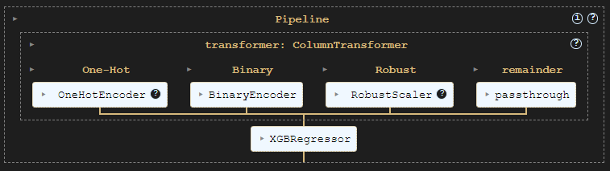
deployment
Model di simpan dengan mengunakan pickle

Slide 13
Prototype front end

Slide 14

Thank you

